Slide 1
Trách nhiệm giải trình: đối chiếu với quy định
Bài 12.3 · Chuyên đề 12.1: Quyền kiểm soát và trách nhiệm giải trình trong vòng đời AI
Giáo dục trí tuệ nhân tạo lớp 12 · Trường THPT Hùng Vương
Notes:
Chuẩn bị: ba hồ sơ tình huống (mỗi hồ sơ 2 bản), Bảng kiểm trách nhiệm giải trình, Phiếu ra cửa. Phần pháp luật: đối chiếu văn bản đang có hiệu lực trước khi dạy.

Slide 2
Hôm nay chúng ta làm gì?
1
Giải thích trách nhiệm giải trình là gì
45 phút
5'
“Hệ thống quyết định như vậy”
2
Nêu sáu biểu hiện của trách nhiệm giải trình
14'
Sáu biểu hiện, quy định
21'
Kiểm tra và đối chiếu
3
Đối chiếu một tình huống với quy định
5'
Phiếu ra cửa
Notes:
Nêu nhanh mục tiêu.

Slide 3
“Hệ thống quyết định như vậy”
Chị Thảo nộp hồ sơ xin học bổng. Hai tuần sau: “Hồ sơ không đạt.”
Chị đến hỏi lí do. Nhân viên trả lời:
“Hồ sơ do hệ thống chấm. Hệ thống quyết định như vậy, tôi cũng không rõ vì sao.”
?
Chị Thảo có quyền đòi hỏi những gì? Câu trả lời trên thiếu điều gì?
Notes:
HOẠT ĐỘNG 1 (5 phút). Đóng vai ngắn: một học sinh là sinh viên, giáo viên là nhân viên. Ghi các ý của lớp lên bảng; chúng chính là nội dung của trách nhiệm giải trình.

Slide 4
Trách nhiệm giải trình là gì?
Nói rõ
Đã quyết định gì, dựa vào đâu, vì sao.
Chịu hậu quả
Sửa sai khi quyết định không đúng.
Máy không làm được
Không xin lỗi, không bồi thường, không bị xử lí.
Mỗi quyết định có AI phải có người hoặc đơn vị cụ thể đứng tên
Notes:
HOẠT ĐỘNG 2 (14 phút). Trách nhiệm giải trình là cách 'chịu trách nhiệm' (Bài 12.1) được thực hiện ra bên ngoài: trước người bị ảnh hưởng, cấp trên, cơ quan có thẩm quyền.

Slide 5
Chuyện có thật: chatbot tự chịu trách nhiệm?
Chatbot của một hãng hàng không ở Canada hướng dẫn sai cho hành khách về chính sách giảm giá vé.
Hãng từ chối hoàn tiền và lập luận: chatbot phải tự chịu trách nhiệm về lời nói của nó.
?
Năm 2024, lập luận này bị bác bỏ. Hãng phải bồi thường
Notes:
Hãng chịu trách nhiệm về mọi thông tin trên trang của mình, dù do trang tĩnh hay chatbot đưa ra (vụ Moffatt v. Air Canada; dẫn theo McCarthy Tétrault). Câu 'hệ thống quyết định như vậy' không miễn trách nhiệm cho ai.

Slide 6
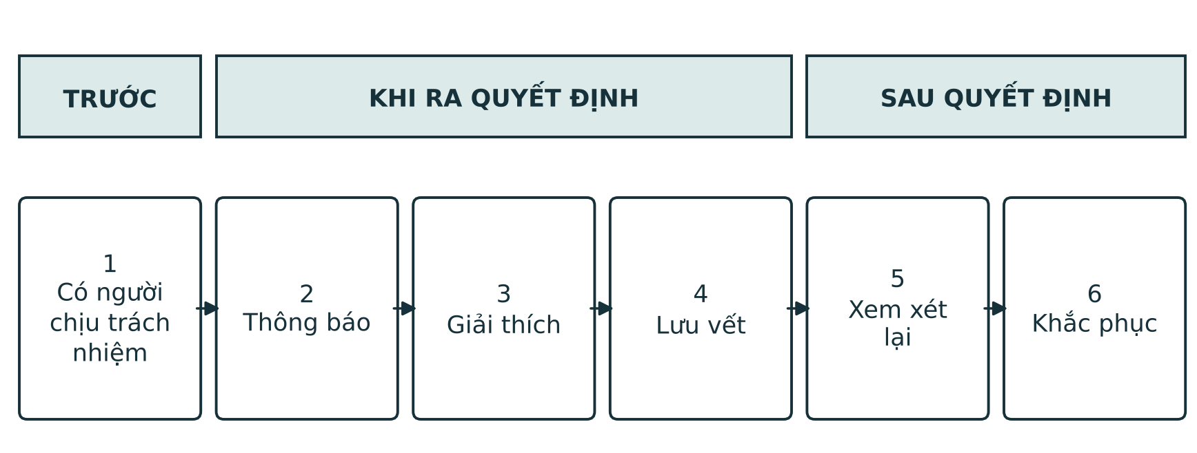
Sáu biểu hiện, xếp theo thời gian
Notes:
Từ danh sách của lớp ở phần mở đầu, hoàn chỉnh sáu biểu hiện. Học sinh ghi bảng vào vở.

Slide 7
Mỗi biểu hiện, một câu hỏi kiểm tra
Có người cụ thể đứng tên không?
Người bị ảnh hưởng có biết có AI tham gia?
1
2
Có nêu lí do bằng lời dễ hiểu không?
Có ghi lại dữ liệu, kết quả, người duyệt?
3
4
Có kênh để một con người xem xét lại?
Khi sai, có sửa và bù đắp không?
5
6
Notes:
Sáu biểu hiện nối thành chuỗi: không lưu vết thì không giải thích được; không giải thích thì không có căn cứ để đề nghị xem xét lại; không xem xét lại thì không có gì để khắc phục. Dễ nhầm: 'đã có người kí duyệt là đã có trách nhiệm giải trình'; chữ kí mới là biểu hiện thứ nhất.

Slide 8
Giải thích thế nào mới đạt?
Chưa đạt
Đạt
“Hồ sơ không đạt.”
“Hồ sơ thiếu giấy xác nhận hoàn cảnh nên tiêu chí thứ hai không có điểm. Bạn có thể bổ sung trước ngày 15.”
Giải thích cho người bị ảnh hưởng, không phải công bố mô hình
Notes:
Mạng nơ-ron khó giải thích theo kiểu chỉ ra từng trọng số (Bài 11.10). Giải thích ở đây là: yếu tố chính nào dẫn đến kết quả, và người bị ảnh hưởng có thể làm gì.

Slide 9
Quy định nói gì? (mức khái quát)
Biểu hiện | Quy định có liên quan
Thông báo | Người dùng phải nhận biết được mình đang tương tác với AI
Lưu vết | Hệ thống rủi ro cao: lưu hồ sơ kĩ thuật, nhật kí hoạt động
Xem xét lại | Hệ thống rủi ro cao: con người giám sát, can thiệp được
Giải thích, khắc phục | Quyền được biết, chỉnh sửa, xóa dữ liệu cá nhân
Notes:
Ba dòng đầu: theo nội dung đã công bố của Luật Trí tuệ nhân tạo (hiệu lực 01/3/2026). Dòng cuối: Luật Bảo vệ dữ liệu cá nhân (hiệu lực 01/01/2026). CHỈ NÊU TINH THẦN, dẫn theo bài giới thiệu luật; giáo viên đối chiếu văn bản gốc trước khi dạy. Học sinh không cần thuộc điều khoản. Ngoài pháp luật còn có quy chế đánh giá, quy định khiếu nại điểm của nhà trường. Quốc tế: nguyên tắc AI của OECD (2019, cập nhật 2024) có 'trách nhiệm giải trình' và 'minh bạch, giải thích được'.

Slide 10
Kiểm tra và đối chiếu
Phần 2 · 21 phút · Ba hồ sơ, sáu nhóm
Notes:
HOẠT ĐỘNG 3.

Slide 11
Ba bước phân tích một tình huống
Mô tả: quyết định gì, ảnh hưởng ai, AI ở bước nào
1
Kiểm tra: sáu biểu hiện, ghi “có”, “chưa”, “chưa rõ”
2
Đối chiếu: liên quan quy định nào, ai cần làm gì
3
Notes:
Làm mẫu với tình huống phần mềm gợi ý danh sách học sinh 'có nguy cơ học yếu' (Tài liệu học tập, mục 4).

Slide 12
Nhiệm vụ nhóm: điền bảng kiểm
13 phút
Dùng bảng kiểm sáu biểu hiện cho hồ sơ của nhóm
Kết luận
Không phải là “bỏ hệ thống”, mà là: muốn dùng thì phải bổ sung những gì.
Mỗi biểu hiện: đánh giá kèm bằng chứng trong hồ sơ
Biểu hiện chưa đạt: liên quan quy định nào?
Đề xuất việc cần làm và ai làm
Notes:
8 phút chữa theo từng hồ sơ; nhận xét việc dùng căn cứ. Bảng kiểm là minh chứng đánh giá.

Slide 13
Ba câu hỏi của một công dân
Có AI tham gia vào quyết định này không?
Hỏi bình tĩnh, lịch sự và có căn cứ.
1
Vì sao quyết định như vậy?
2
Tôi đề nghị xem xét lại ở đâu, với ai?
3
Notes:
Không phải ai cũng sẽ thiết kế AI, nhưng tất cả sẽ là người bị ảnh hưởng: khi xét tuyển, xin việc, vay vốn, khám bệnh.

Slide 14
Nhìn lại chuyên đề 12.1
1
2
3
Nhìn cả vòng đời
Tìm lỗ hổng kiểm soát.
Phân vai hợp lí
Việc hệ trọng thì con người quyết định.
Giải trình được
Có người đứng tên, có lí do, có kênh xem xét lại.
Notes:
Tổng kết chuyên đề.

Slide 15
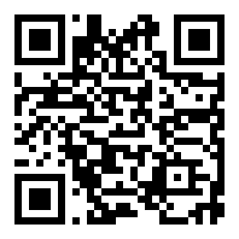
Trải nghiệm: Ai đã giải trình?
Ở nhà
OECD AI Incidents Monitor
Nếu không có thiết bị
Dùng tình huống trong tài liệu học tập.
Chọn một sự cố trong danh sách
Tìm: ai đã lên tiếng, giải thích thế nào, sửa ra sao
Đối chiếu với sáu biểu hiện của trách nhiệm giải trình
Notes:
TRẢI NGHIỆM (Tự chọn ở nhà, không bắt buộc, giới thiệu 1 phút cuối tiết). Công cụ: OECD AI Incidents Monitor, https://oecd.ai/en/incidents. Chuẩn bị: Giới thiệu cuối tiết; gợi ý vài sự cố dễ đọc. Câu hỏi suy ngẫm: Biểu hiện nào còn thiếu trong sự cố em đọc? An toàn: Không cần tài khoản. Trang bằng tiếng Anh, không bắt buộc. Không yêu cầu học sinh dùng tài khoản cá nhân trên lớp.

Slide 16
Sơ đồ bài học
Trách nhiệm giải trình
Nghĩa là
Sáu biểu hiện
Đối chiếu
Người bị ảnh hưởng hỏi
Nói rõ quyết định, căn cứ
Chịu hậu quả, sửa sai
Người chịu trách nhiệm, thông báo
Giải thích, lưu vết
Xem xét lại, khắc phục
Quy định trường
Văn bản luật gốc
Có AI không? Vì sao?
Xem xét lại ở đâu?
Notes:
Tổng kết bằng sơ đồ (2 phút). Mời học sinh nói lại từng nhánh bằng lời của mình, rồi chuyển sang Ghi nhớ. Sơ đồ này cũng có trong Tài liệu học tập, ngay đầu mục Ghi nhớ.

Slide 17
Ghi nhớ
Trách nhiệm giải trình: nói rõ và chịu hậu quả
1
Sáu biểu hiện: người chịu trách nhiệm; thông báo; giải thích; lưu vết; xem xét lại; khắc phục
2
Nhiều biểu hiện đã thành quy định
3
Ba câu hỏi của người bị ảnh hưởng
4
Notes:
Tổng kết.

Slide 18
Phiếu ra cửa
1
Với tình huống trên phiếu: chọn ba biểu hiện của trách nhiệm giải trình và đánh giá Có, Một phần hay Không, kèm căn cứ.
2
Nêu một văn bản trong nước hoặc quốc tế có thể dùng để đối chiếu và ý liên quan.
5 phút · Làm cá nhân
Notes:
HOẠT ĐỘNG 4 (5 phút). Dặn dò: phần Vận dụng (hỏi người lớn trong nhà về một quyết định tự động họ từng nhận mà không hiểu vì sao).

